Slide 1
Příčinnost v epidemiologii

Slide 2
DĚLENÍ EPIDEMIOLOGIE
Deskriptivní epidemiologie (Jaké je zdraví populace?)
frekvence výskytu nemoci
rozložení nemoci - čas, místo, podskupiny
Analytická epidemiologie (Proč je takové?)
etiologie nemoci
vztah (asociace) mezi nemocí a jejími příčinami
trendy ve vývoji, ev. prognóza frekvence výskytu onemocnění
Experimentální epidemiologie (Jak je lze zlepšit?)
realizace a hodnocení vhodných opatření

Slide 3
EPIDEMIOLOGIE
snaha hlouběji proniknout ke kořenům zdraví a nemoci
sociálně – ekologický přístup
ne jedinec, ale skupina, populace
nejen nemocní, ale i zdraví lidé
informace o nemoci, ale i o všech charakteristikách lidí a prostředí
výzkum obyvatelstva v přirozeném prostředí
komplex metod a technik výzkumu
mezioborový výzkum

Slide 4
PŘÍKLADY EPIDEMIOLOGICKÉHO MYŠLENÍ V HISTORII LÉKAŘSTVÍ
Přirozený empirický postup
Pečlivé pozorování; systematické kladení jednoho jevu ke druhému a jejich zaznamenávání; počítání; a logické usuzování, které dává fakta do takových souvislostí, aby se jimi daly vysvětlit rozložení a příčiny sledovaných nemocí.
Hippokrates: „O vzduchu, vodách a místech“
Jenner, Lind, Webster, Henle, Pastuer, Virchow…

Slide 5
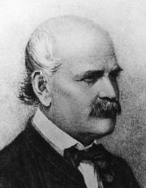
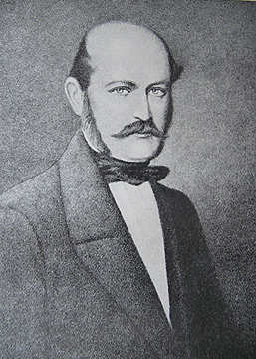
Ignác Filip Semmelweis (1818 - 1865)

Slide 6
% mateřská úmrtnost
zemřel prof. Kolletschka 13. III.
20
návrat Semmelweise 20. III.
19
18
Semmelweis dospěl k vysvětlení,
17
přestal chodit do piteven
16
a nařídil mytí rukou
15
14
13
12
infekce jiného původu
11
10
9
zavedena všestranná profylaxe
8
7
6
5
snížení počtu studentů
4
a odchod Semmelweise
3
z porodnice 20. X.
2
1
1846
1847
1848
Úmrtnost rodiček na I. porodnické klinice
Všeobecné nemocnice, Vídeň 1846 - 1848
Pramen: Žáček, A.: Metody studia zdraví a nemocí v populaci, Praha, Avicenum 1984

Slide 7
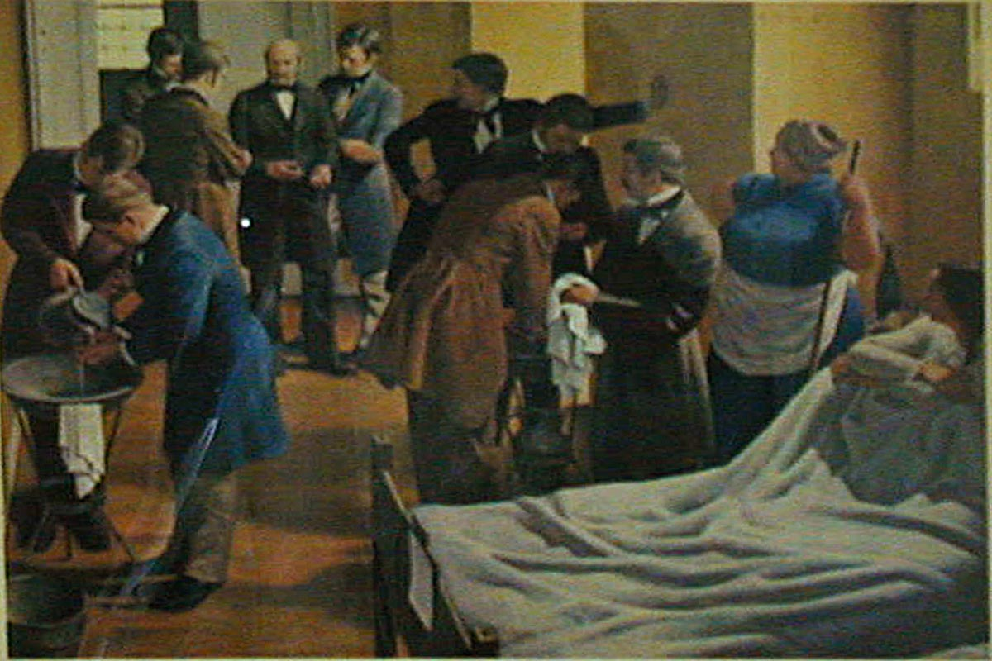

Slide 8
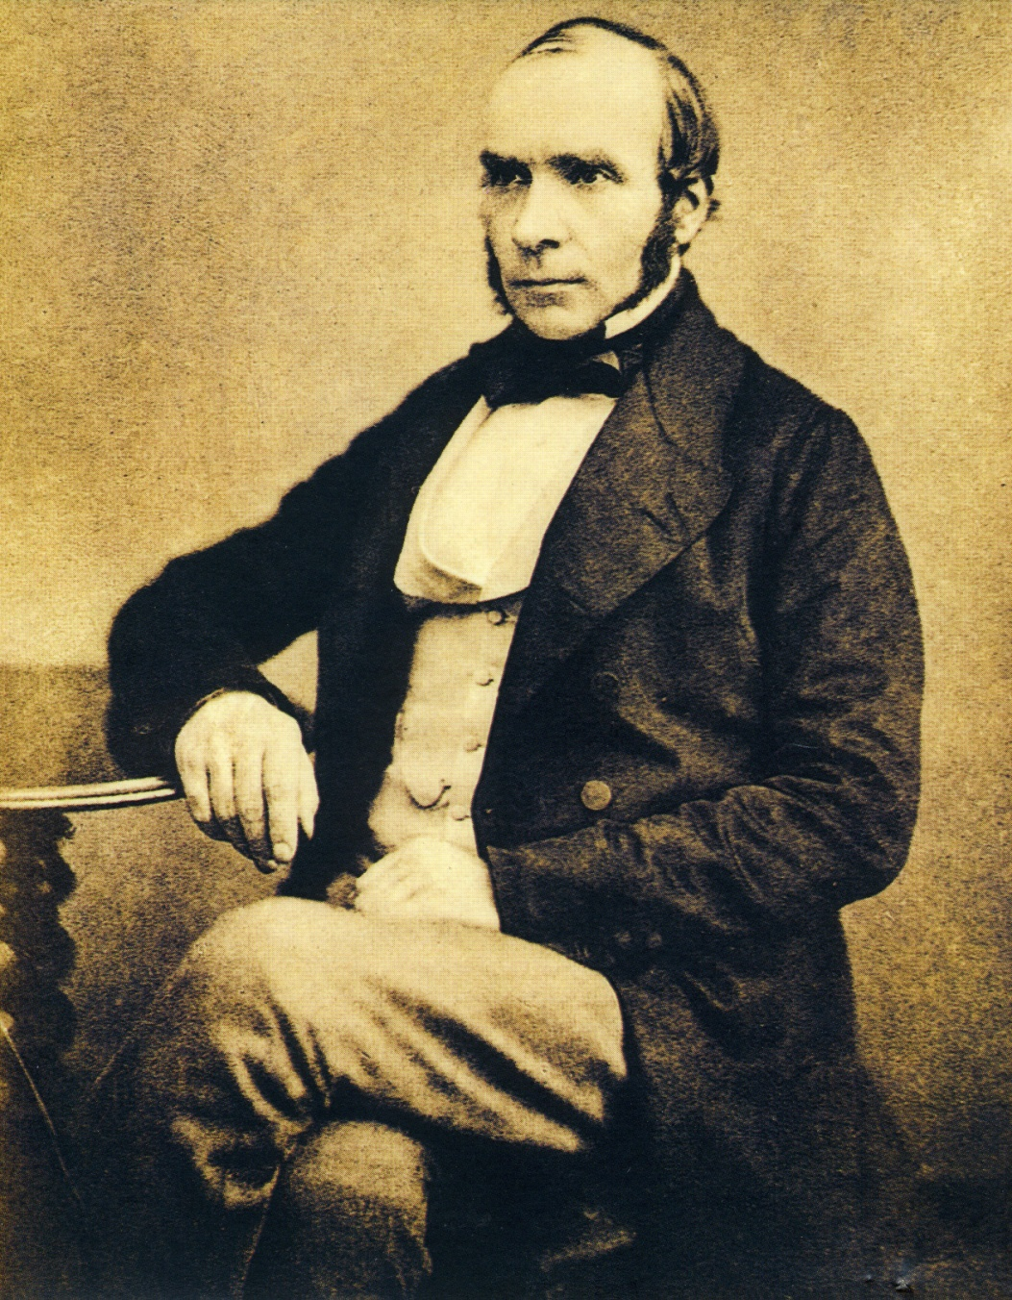
JOHN SNOW (1813 – 58)
London Medical Graduate 1844
1850 byl přijat do „Royal College of Physicians“
Jako první vyslovil hypotézu, že choleru způsobuje požití špatné vody (1849).
Patřil k předním odborníkům na anestézii, královně Viktorii podával chloroformovou anestézii při porodu v letech 1853 a 1857.
1854 přispěl k zastavení cholery v Londýně.
https://www.youtube.com/watch?v=Qbs_mBZLwgA

Slide 9
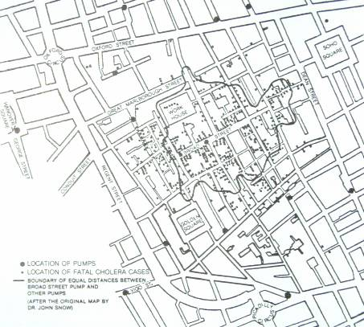
Cholera a pumpa na Broad Street , Londýn, 1854

Slide 10
JOHN SNOW (1813 – 58)
Popsal výskyt nemoci.
Indentifikoval rizikový faktor (determinantu) nemoci.
Zasadil se o přijetí opatření, které vedlo k odstranění této determinanty.
https://www.youtube.com/watch?v=M7CeZXJ4DgM

Slide 11
KLINICKÉ STUDIE HISTORICKÉ POZNÁMKY
JAMES LIND (1716-1794)
STUDIE O KURDĚJÍCH
(1753-1754)
„Přijal jsem na palubu
12 pacientů trpících kurdějemi. Leželi společně a dostávali stejnou stravu.

Slide 12
Dva pili denně quart (1,138 litru) jablečného vína;
dva dostávali 25 kapek elixíru vitriol;
dva dostávali dvě lžíce vinného octa;
dva byli podrobeni kůře mořskou vodou;
dva dostávali každý den dva pomeranče a jeden citrón;
dva dostávali muškátový oříšek.

Slide 13
„Nejrychlejší a zřetelné zlepšení jsem pozoroval u těch, kteří dostávali pomeranče a citróny. Jeden z nich byl po šesti dnech schopný služby, druhý dostal za úkol pečovat o ostatní nemocné.“
Doporučení:
1. Čistý a suchý vzduch
2. Ovoce a zelenina

Slide 14
ETIOLOGIE
Etiologie soubor poznatků o příčinách (podmínkách) nemocí.
Patogeneze je racionálním výkladem fyziologického (patofyziologického) procesu, který vede od zdraví k nemoci.
Etiopatogeneze je výrazem úzké návaznosti obou zmíněných pojmů. Zabývá se příčinami nemoci, jejím vznikem a dalšími okolnostmi, které rozvoj nemoci provázejí.

Slide 15
HLAVNÍ ZÁSADY
Studium příčinnosti poruch zdraví je východiskem a základem epidemiologie.
Jen vzácně existuje jen jedna příčina a jen jeden následek (porucha zdraví).
Kauzální faktory mohou být uspořádány od těch nejbližších až po ty vzdálenější (socioekonomické faktory).
Kritéria pro rozhodování o příčině jsou: časová návaznost, vysvětlitelnost (plauzibilita), opakovatelnost (konzistentnost), síla asociace, vztah dávky a účinku, reversibilita (snížení rizika), koherence (souvislost), uspořádání výzkumné studie.

Slide 16
VZTAH PŘÍČINY A NÁSLEDKU (NEMOCI)
příčina
následek (nemoc)
A
B
Deterministické pojetí příčinnosti

Slide 17
VZTAH PŘÍČINY A NÁSLEDKU (NEMOCI)
příčina
následek (nemoc)
A
B
B₁
A₁
A
B₂
A₂
B
B₃
A₃
jedna příčina – více následků
mnoho příčin – jeden následek

Slide 18
VZTAH PŘÍČINY A NÁSLEDKU (NEMOCI)
kauzální síť
Pravděpodobnostní pojetí příčinnosti

Slide 19
VZTAH PŘÍČINY A NÁSLEDKU (NEMOCI)
kauzální síť

Slide 20
VZTAH PŘÍČINY A NÁSLEDKU (NEMOCI)
kauzální síť
Možnost přerušení etiologického procesu

Slide 21
ETIOLOGICKÉ MODELY
1. OSOBA – MÍSTO - ČAS
2. OSOBA – ETIOLOGICKÝ ČINITEL - PROSTŘEDÍ
3. OSOBA – ZNAK - NEMOC

Slide 22
ETIOLOGICKÉ MODELY
1. OSOBA – MÍSTO - ČAS
John Snow
F. I. Semmelweis
Jde o popis a rozložení zdravotního problému v populaci.
Sběr dat, dobrý popis, pozorování a zdraví úsudek může vést k významným objevům

Slide 23
ETIOLOGICKÉ MODELY
2. OSOBA – ETIOLOGICKÝ ČINITEL - PROSTŘEDÍ
Nutná, ale ne vždy dostačující podmínka vzniku nemoci
Etiologická triáda

Slide 24
Specifický původce nemoci může být:
fyzikální (teplota, vlhkost, atmosférický tlak, mechanická síla, záření, hluk apod.),
chemický (jedy, nutriční elementy aj.),
biologický (bakterie, viry, houby, červi, členovci, prvoci, rikettsie apod.),
sociální (např. sociálně podmíněný stres).

Slide 25
ETIOLOGICKÉ MODELY
3. OSOBA – ZNAK - NEMOC
 |  | nemoc
 |  | + | - | celkem
znak | přítomen | a | b | a + b
 | nepřítomen | c | d | c + d
 | Celkem | a + c | b + d | a+b+c+d

Slide 26
Typy
Epidemiologických studií

Slide 27
Základní typy epidemiologických studií
Typ studie | Časové hledisko |  | Jednotka
STUDIE ZALOŽENÉ NA POZOROVÁNÍ
I. Deskriptivní studie
a) Ekologické (korelační) |  | Průřezové | Populace
b) Průřezové (prevalenční) |  | Průřezové | Jedinec
II. Analytické studie
c) Kohortové |  | Prospektivní, retro-prospektivní | Jedinec
d) Případ–kontrola (case – control) |  | Retrospektivní | Jedinec
STUDIE ZALOŽENÉ NA EXPERIMENTU
III. Kontrolovaný pokus |  | Prospektivní | Jedinec (pacient)
IV. Populační intervenční studie |  | Prospektivní | Populace

Slide 28
deskriptivní studie

Slide 29
deskriptivní studie
Četnost a rozložení nemocí v populaci, a to podle charakteristik
osob (KDO),
místa (KDE),
času (KDY) je nemocný.
Výsledky lze využít pro organizaci, řízení a plánování zdravotnických služeb.
Zdroj hypotéz, ukazují na možné příčinné vztahy.
Jsou součástí analytických či experimentálních studií.

Slide 30
Ekologické studie
Jednotkou studia jsou populační celky (školy, města, okresy …).
Zjišťují, zda existuje korelace (asociace, vztah) mezi rizikovým faktorem a následkem (nemocí, úmrtím) na úrovni populačních celků.
Těžiště spočívá ve srovnávání zdravotní situace, a to:
a) různých populací v určitém časovém okamžiku
b) jedné populace v různých časových obdobích

Slide 31
Ekologické studie
Většinou se používají, když:
nejsou k dispozici údaje na úrovni jedinců
(vliv znečištění ovzduší na výskyt nemocí),
se zajímáme o agregované efekty
(vliv zvýšení spotřební daně na tabákové výrobky na snížení
spotřeby tabákových výrobků v různých zemích),
chceme poukázat na možnou souvislost mezi výskytem rizikového faktoru a výskytem nemoci
(např. konzumace vepřového masa na hlavu a výskyt rakoviny
tlustého střeva v ČR v průběhu posledních 50 let).

Slide 32
Ekologické studie
VÝHODY:
Jsou relativně rychlé, levné a snadno proveditelné
(sekundární analýza dat).
Jsou zdrojem hypotéz o etiologii nemocí.

Slide 33
Ekologické studie
NEVÝHODY:
Nelze je použít pro prokazování příčinné závislosti.
Poukazují pouze na možný vztah mezi výskytem rizikového faktoru a nemoci – jsou zdrojem hypotéz, které je nutno prověřit v jiných typech studií.
Asociace na populační úrovni nemusí znamenat (a často také neznamená) asociaci na úrovni jedince, jde o tzv. ekologické zkreslení (ecological fallacy).

Slide 35
ECOLOGICAL FALLACY
OKRES A
OKRES B
OKRES C

Slide 36
ECOLOGICAL FALLACY
Agregované údaje:
OKRES A
1 N, 1 RF
OKRES B
2 N, 2 RF
OKRES C
3 N, 3 RF

Slide 37
počet lidí s RF
3
OKRES C
2
OKRES B
1
OKRES A
počet
nemocných
0
1
2
3

Slide 38
ECOLOGICAL FALLACY
OKRES A
OKRES B
OKRES C
zdraví
nemocní

Slide 39
ECOLOGICAL FALLACY
OKRES A
OKRES B
OKRES C
nositelé klobouku

Slide 40
ECOLOGICAL FALLACY
OKRES A
OKRES B
OKRES C
nositelé klobouku

Slide 41
Ekologické studie
NEVÝHODY:
Nelze je použít pro prokazování příčinné závislosti.
Poukazují pouze na možný vztah mezi výskytem rizikového faktoru a nemoci – jsou zdrojem hypotéz, které je nutno prověřit v jiných typech studií.
Asociace na populační úrovni nemusí znamenat (a často také neznamená) asociaci na úrovni jedince (ekologické zkreslení).
Přejímá nedostatky rutinních statistik.
Využívají informace získávané k jiným účelům, tzn. není možno získat doplňující informace.

Slide 42
Průřezové (prevalenční) studie

Slide 43
Průřezové studie

Slide 44
Průřezové studie
Soubor sledovaných osob vytváříme náhodným výběrem jedinců ze studované populace.
Údaje o přítomnosti nemocí a rizikových faktorů u jedinců jsou zjišťovány jednorázově v přesně určeném okamžiku / intervalu.
Poskytují informace o prevalenci nemocí a o prevalenci rizikových faktorů ve studované populaci.
Lze testovat i velikost asociace mezi výskytem rizikových faktorů a výskytem nemoci – je ale problém s určením, zda expozice předcházela nemoci či naopak.

Slide 45
Průřezové studie
Deskriptivní průřezové studie:
Popisují četnost a rozložení rizikových faktorů a nemocí v populaci a jejích podskupinách (def. pohlavím, věkem, regionem, vzděláním aj.)
Sledují také současný výskyt nemocí a vybraných rizikových faktorů.
Srovnání výskytu nemoci ve skupině s RF a bez RF
Jednorázové šetření - chybí časové hledisko, nelze přesně určit, co je příčina a co následek.
Zdroj hypotéz o možných příčinných vztazích, které je nutno ověřit jinými typy studií.

Slide 46
ECOLOGICAL FALLACY
OKRES A
OKRES B
OKRES C
nositelé klobouku
zdraví
nemocní

Slide 47
PRŮŘEZOVÁ STUDIE
 |  | Nemoc
 |  | + | - | celkem
Klobouk | ano | 1 | 5 | 6
 | ne | 5 | 4 | 9
 | celkem | 6 | 9 | 15
Pokud by byl počet osob desetkrát větší (v každém okrese by žilo 50 osob), bylo by možné označit vztah nošení klobouku jako statisticky významně ochranný faktor.

Slide 48
Průřezové studie
Analytické průřezové studie:
V případech, kdy expozice zcela určitě předchází výskytu onemocnění (krevní skupina, barva očí, genetické znaky), mohou být zjištěné asociace mezi expozicí a nemocí interpretovány z pohledu možné příčinné souvislosti.

Slide 49
ANALYTICKÉ studie

Slide 50
ANALYTICKÉ studie
Prověřují hypotézy, objasňují vztah příčiny a následku, mohou být zdrojem dalších hypotéz.
Pracují minimálně se dvěma skupinami osob, a to se skupinou studovanou (exponovanou) a se skupinou kontrolní.

Slide 51
Kohortové studie

Slide 52
Kohortové studie

Slide 53
Kohortové studie
Výhody kohortových studií
přesnost, spolehlivost, objektivita
jsou vhodné i pro studium vzácných rizikových faktorů
umožňují sledovat vícečetné následky jednoho rizikového faktoru
lze přímo měřit incidenci ve studovaném i kontrolním souboru
nejsou problémy s objasněním časového vztahu mezi rizikovým faktorem a vznikem nemoci
Nevýhody kohortových studií
finanční a časová náročnost (v průběhu klesá počet sledovaných osob)
nejsou vhodné pro studium vzácných onemocnění
retroprospektivní studie závisí na dostupnosti a kvalitě záznamů

Slide 54
Kohortové studie
FRAMINGHAMSKÁ STUDIE (http://www.framingham.com/heart/index.htm)
29. 9. 1948, Framingham, USA
5029 účastníků ve věku 30-62 let
50 let sledování, 43 mil. USD
zvýšení rizika ICHS v důsledku kouření;
zvýšení rizika ICHS úměrně koncentraci LDL cholesterolu, výšce krevního tlaku a odchylkám EKG;
snížení rizika srdečních chorob fyzickým cvičením a jeho zvýšení při obezitě;
celková představa o diabetu a jeho komplikacích, a souvislost se vznikem KVCH;
zvýšení rizika ICHS v menopauze;
vývoj hypertenze k srdečnímu selhání.

Slide 55
Studie případů a kontrol (case-control studies)

Slide 56
Studie případů a kontrol

Slide 57
Studie případů a kontrol
Výhody studií případů a kontrol
vhodné pro studium vzácných onemocnění
rychlé, levné, možnost rychlého zopakování
vhodné pro chronická onemocnění a nemoci s dlouhou latencí
možnost sledování i více rizikových faktorů u jedné nemoci
Nevýhody studií případů a kontrol
nutnost spoléhat na lidskou paměť a na údaje v dokumentaci (mohou být nedostatečné a nepřesné, existence expozice, doba expozice)
někdy je obtížné zjistit časový vztah mezi expozicí rizikovému faktoru a vznikem onemocnění
nevhodné pro studium vzácných rizikových faktorů

Slide 58
Studie případů a kontrol
Thalidomidová aféra
Důkaz o příčinné souvislosti mezi požitím thalidomidu v rané fázi těhotenství a malformacemi plodu získán prostřednictvím studie případů a kontrol (1961).
Několik lékařů v Německu nezávisle na sobě subjektivně zaregistrovalo vyšší výskyt novorozenců s malformacemi končetin. Začali pátrat, zda matky byly v těhotenství vystaveny nějakým škodlivinám. Jako pravděpodobný společný činitel se po určité době tápání ukázalo užívání thalidomidového preparátu (Contergan, Distaval, uvedený na trh r 1957 firmou Grünenthal).
V r. 1961 prof. Hans Weicker provedl v Bonnu první studii případů (matky dětí s fokomelickými končetinami) a kontrol (matky zdravých dětí) a zjišťoval u nich užívání léků v těhotenství. Contergan užívalo 70% matek fokomelických dětí oproti 1% matek zdravých dětí.
Souvislost mezi užíváním thalidomidu v těhotenství a malformacemi plodu byla následně potvrzena i prospektivní studií.
Lék byl stažen z trhu v prosinci 1961. Celkem bylo kvůli jeho užívání postiženo asi 15000 plodů. 12000 dětí se narodilo, 4000 z nich zemřely během prvního roku.

Slide 59
Intervenční studie

Slide 60
KONTROLOVANÉ POKUSY
Experiment je jedním ze základních nástrojů vědecké metody.
V medicíně se používá především dvojitě slepý experiment
umožňuje dospět k objektivním výsledkům, nezkresleným vědomím účastníků experimentu.
Pracuje se s rozsáhlým (tj. statisticky hodnotitelným) homogenním souborem, který se náhodně (randomizace) rozdělí na dvě velké skupiny.
Jedné skupině se podá nově zkoušená látka, druhé placebo (nebo jiný dosud běžně používaný medikament).
Dvojité zaslepení – pacient ani lékař neví, kdo je ve skupině experimentální a kdo ve skupině kontrolní (eliminace zkreslení).

Slide 61
KONTROLOVANÉ POKUSY
- tři základní prvky: 1) randomizace
2) dojitý slepý pokus
3) srovnání
- předmětem studia jsou jednotlivci
- problémy: např. etická stránka výzkumu

Slide 62
VÝBĚR OSOB DO POKUSU
DEFINICE CÍLOVÉ POPULACE (NA KTEROU BUDOU ZOBECNĚNY VÝSLEDKY)
ZÁKLADNÍ STUDOVANÁ POPULACE
VÝBĚR PODLE STANOVENÝCH KRITÉRIÍ
OSOBY VHODNÉ PRO EXPERIMENT
INFORMOVANÝ SOUHLAS
OSOBY ZAŘAZENÉ DO EXPERIMENTU

Slide 63
DÍLČÍ SCHÉMA KONTROLOVANÉHO POKUSU

Slide 64
POPULAČNÍ INTERVENČNÍ STUDIE
Konečná fáze průkazu platnosti hypotézy o etiologii nemoci.
Jde již o realizaci preventivního opatření, které si zachovává podobu experimentální prospektivní studie.
Do pokusného souboru (populace určitého území) je aktivně vnášen nový umělý element – např.: fluoridace pitné vody ve veřejných zdrojích za účelem prevence zubního kazu.
Po určité době se vyhodnocuje účinnost preventivního opatření – srovnání pokusného a kontrolního souboru (srovnání výskytu zubního kazu v populaci s fluoridovanou a nefluoridovanou pitnou vodou).
Jsou orientovány na zdravé osoby, které jsou vystaveny běžnému působení různých rizikových faktorů.
Mají velký rozsah; předmětem studia je předem vymezená populace (škola, nemocnice, město, okres).
Nevýhodou je, že je někdy velmi obtížné určit, co bylo dosaženo zavedeným opatřením a co bylo způsobeno jinými vlivy.

Slide 65
Hierarchie důkazů
Hierarchie důkazů v medicíně
Výše stojí studie kohortové než studie případů a kontrol, nejvýše pak stojí intervenční studie, jejich výsledkům se nejvíce věří, neboť mívají nejmenší prostor pro různá úskalí (zkreslení, chyby) v hodnocení výsledků.
Dobře provedená analytická studie ovšem může přinést správnější výsledek než špatně naplánovaný experiment.
Vrcholné důkazy se očekávají od systematických přehledů a metaanalýz shrnujících výsledky vybraných primárních prací.

Slide 66
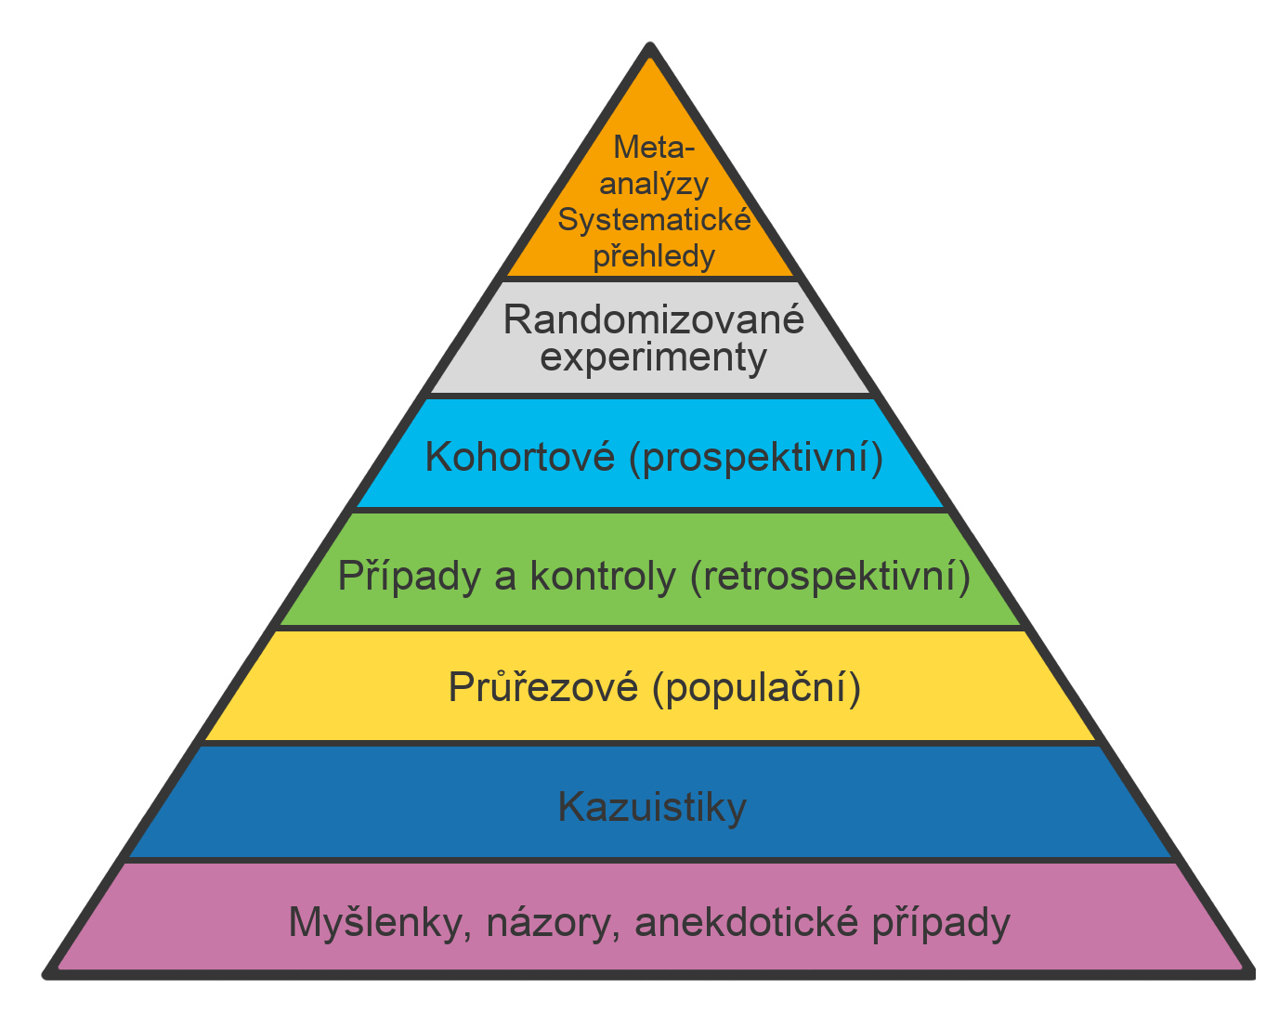

Slide 67
SYSTEMATICKÉ PŘEHLEDY A METAANALÝZY
Syntetické studie
Přesná metodika (opakovatelnost) - předepsaným způsobem sdružují informace z více podobných studií (experimenty a analytické studie).
PRINCIP: souhrn více studií zkoumající stejný problém stejnou nebo velmi podobnou metodikou. Tento souhrn zajišťuje vyšší přesnost a statistickou spolehlivost výsledku (než jednotlivé studie).
Systematické přehledy jsou často navrženy tak, aby poskytovaly vyčerpávající shrnutí současných důkazů týkajících se zkoumaných otázek.
Přezkoumání stávajících studií je často rychlejší a levnější, než zpracování nové studie.

Slide 68
SYSTEMATICKÉ PŘEHLEDY
Poskytují vyčerpávající souhrn odborné literatury vztahující se k určitému výzkumnému tématu nebo otázce.
Jsou psány skupinou odborníků po přezkoumání všech informací z publikovaných i nepublikovaných studií a stojí na vrcholu hierarchie důkazů.
Systematické přehledy randomizovaných kontrolovaných studií jsou významným zdrojem medicíny založené na důkazech.

Slide 69
METAANALÝZA
Jde o statistický postup pro shromažďování údajů v podobě hodnot nebo číselných údajů z různých nezávislých studií a slouží tedy ke shrnutí číselných výsledků těchto studií (vytvářejí průměrný výsledek).
Jedná se o systematický přehled, který využívá kvantitativní statistické metody k syntéze a shrnutí výsledků.
Ne všechny systematické přehledy zahrnují metaanalýzu, ale všechny metaanalýzy by se měly vyskytovat v systematických přehledech.
Závěry získané metaanalýzou jsou statisticky silnější než analýza jakékoli jednotlivé studie, a to díky většímu počtu subjektů, větší rozmanitosti mezi subjekty nebo kumulaci účinků a výsledků.

Slide 70
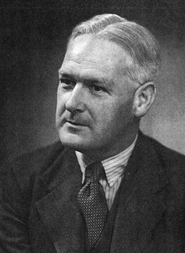
SIR AUSTIN BREDFORD HILL (1897-1991)
Priciples of Medical Statistics
London, Lancet 1937

Slide 71
Hillův seznam hledisek při posuzování kauzality
Následnost
Biologická plausibilita (odůvodněnost)
Konzistence
Síla asociace
Biologický gradient, vztah dávky a účinku
Specificita a reversibilita
Koherence (návaznost, soudržnost)
Experimentální potvrzení

Slide 72
NÁSLEDNOST
Zásadním a jediným naprosto nezpochybnitelným požadavkem je, že příčina musí předcházet následku, tedy expozice nemoci. Časové hledisko se z obecného pohledu posuzuje jednodušeji u kohortových studií než u studií případů a kontrol či průřezových, které zkoumají expozici i následek ve stejné době. Mnohdy se ještě uvažuje časové prodlení (jako interval mezi expozicí a nemocí), které musí být v souladu s předpokládaným biologickým mechanismem nemoci. Například u většiny typů rakoviny se předpokládá, že nemohou vzniknout dříve než za 10 let od začátku expozice. Někdy je problémem, že nemoc může zřejmě zpětně ovlivnit expozici, např. osoby s počínajícím srdečním onemocněním mají tendenci méně se pohybovat.

Slide 73
BIOLOGICKÁ PLAUSIBILITA (ODŮVODNĚNOST)
je-li zjištěná asociace v souhlasu se známým nebo odůvodněně předpokládaným biologickým mechanismem vzniku nemoci (který je pokud možno podpořený experimenty na zvířatech apod.), zvyšuje se pravděpodobnost příčinnosti vazby. Naopak nedostatek či dokonce protichůdnost takových argumentů může pouze znamenat, že problém nebyl dosud dostatečně prozkoumán nebo že situace u lidí a zvířat se liší.

Slide 74
KONZISTENCE
Pokud (velmi) odlišně navržené studie na různých subjektech dojdou k podobným závěrům, je větší šance, že asociace je kauzální. Na druhé straně ovšem podmínky, za kterých bychom dospěli k protichůdným závěrům, nemusely ještě být v žádné studii uvažovány anebo mohlo ve všech studiích dojít ke stejnému zkreslení. Navíc i výsledky podobně navržených studií se mohou lišit v důsledku náhodných chyb. Je také doloženo, že studie s negativními či neprůkaznými výsledky jsou mnohem obtížněji publikovatelné.

Slide 75
SÍLA ASOCIACE
Pokud se po maximálně zodpovědném vyloučení všech zdrojů zkreslení a zavádějících faktorů a po zohlednění rozsahu výběru jeví asociace (posuzovaná především podle velikosti relativního rizika či poměru šancí nikoli podle jejich statistické významnosti) jako silná, lze to považovat za argument ve prospěch kauzality, i když dokonce ani deterministická, tj. absolutní závislost nemusí být kauzální. (Deterministický vztah lze chápat jako extrémní případ stochastické závislosti). Například v několika observačních studiích byla pozorována silná pozitivní korelace mezi denními průměrnými hladinami přízemního ozónu a počty pacientů přijatých v odpovídajících dnech s akutními respiračními onemocněními do nemocnic. Může se ukázat, že na základě znalosti hladiny přízemního ozónu lze předpovídat počet přijetí, ale přesto redukce ozónu nemusí vést k redukci nemocnosti.

Slide 76
BIOLOGICKÝ GRADIENT, VZTAH DÁVKY A ÚČINKU
Pokud jsou vyšší hladiny expozice asociovány s vyšší incidencí nemoci (neboli pokud je vztah dávky a účinku monotónní), svědčí to často ve prospěch kauzality. I tento argument může být silně zpochybněn, nejen nepřesným stanovením expozice (dávky), ale především vlivem zavádějících faktorů (např. pravděpodobnost postižení Downovým syndromem se zvyšuje s pořadím narození dítěte, ale skutečným rizikem je věk matky). A naopak může být asociace kauzální i v případě nemonotónní závislosti. V některých případech je otázka kauzality velmi komplexní (např. vliv hmotnosti a riziko úmrtí).

Slide 77
SPECIFICITA A REVERSIBILITA
V původním Hillově pojetí se zkoumá, zda expozice zvyšuje pouze riziko studované nemoci, ne však jiných onemocnění - to ale vůbec nemusí dávat správný obraz o kauzalitě. Nicméně pokud se asociace s faktorem omezuje jen na určité subkategorie nemoci (specificita subkategorií nemoci), zvyšuje to pravděpodobnost kauzálního vztahu (asociace mezi expozicí benzenu a leukémií se projevuje jen u některých buněčných typů). Podobně je tomu v situacích, kdy je asociace silnější u určitých skupin jedinců (specificita subkategorií jedinců). Se specificitou souvisí reversibilita, u níž se posuzuje, zda odstranění či naopak doplnění faktoru vede v populaci k poklesu rizika onemocnění.

Slide 78
KOHERENCE (SOUVISLOST, NÁVAZNOST)
Pokud je faktor příčinou nemoci, měly by další epidemiologické argumenty být v souladu s tímto očekáváním a nemělo by být zřejmé žádné alternativní vysvětlení.

Slide 79
EXPERIMENTÁLNÍ POTVRZENÍ
V experimentálních studiích lze randomizací docílit relativně vyváženého zastoupení dalších známých i neznámých faktorů a potlačit tak jejich vliv na zkoumané vztahy. Jenže ve velkém procentu situací nelze odpovídající studie vztahu expozice a nemoci na lidech z etických důvodů provádět. Nelze tudíž ovlivňovat volbu populace, která bude exponována.

